Slide 1
Золотая осень

Slide 2
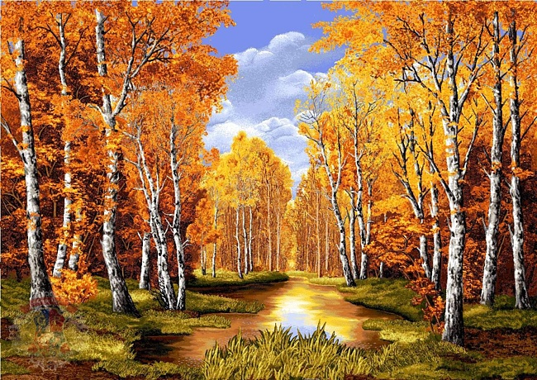

Slide 3
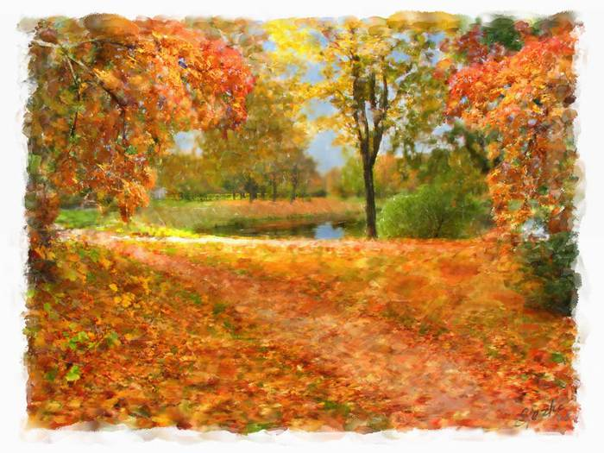

Slide 4
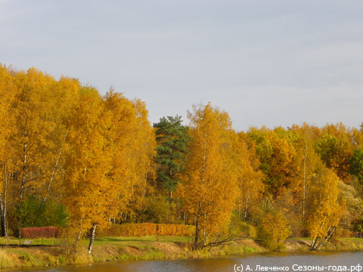

Slide 5
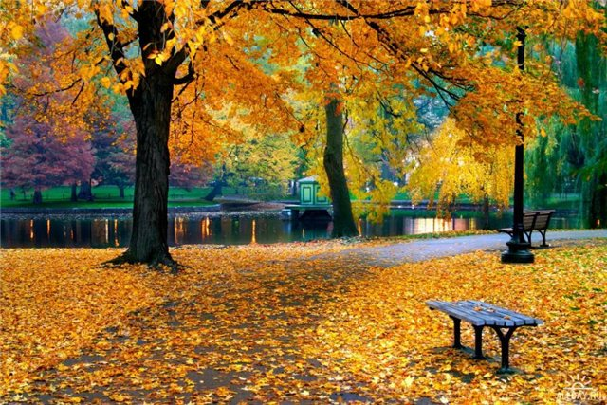

Slide 6
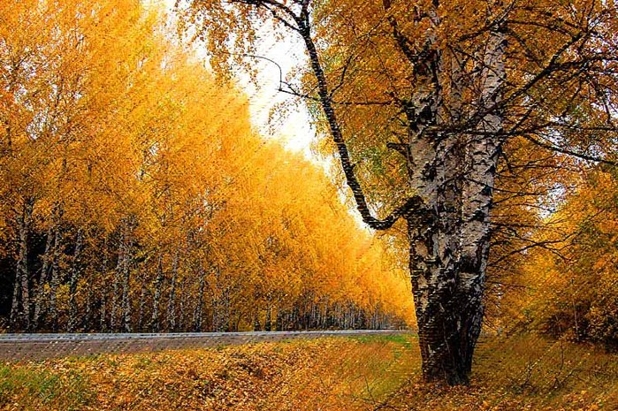

Slide 7
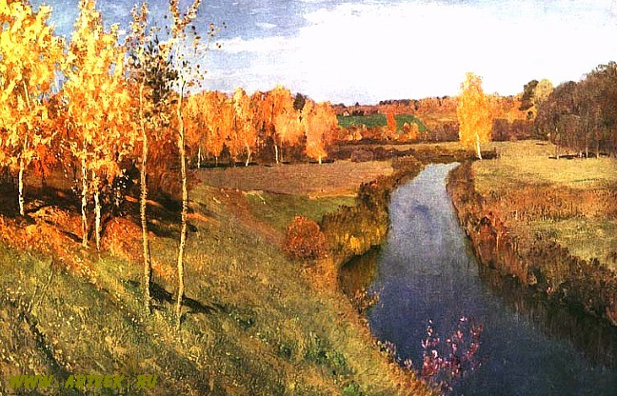

Slide 8
Осень самая яркая пора о которой воспевали поэты, писали прозаики, осеннюю природу которой отображали в живописи художники. Красота осенней природы это романтика настроения и с легкой грустинкой размышления в сочинении на тему осень.
Особенным контрастом для ярких эмоциональных переживаний в сочинении про осень наступает в природе период золотой осени, когда особенно хочется подчеркнуть утонченность пейзажа осени в сочинении или в кратком рассказе. Шум осеннего леса, листопад, прогулки в последних теплых днях бабьего лета, грустное настроение и ожидание первого снега и холодов, все это неисчерпаемый материал для сочинения на тему осень.

Slide 9
"Осень наступила«
"Краски осени«
"Золотая осень«
"Звуки осени«
"Осенние каникулы«
"Время года осень«
"Осенняя природа«
"Приметы осени"
"Осень в лесу"
"Сад осенью"
"Осенний лес"
"Русская осень«
"Осенний дождь"
"Поздняя осень"

Slide 10
Листопад, листопад,
Листья желтые летят.
Желтый клен, желтый бук,
Желтый в небе солнца круг.
Желтый двор, желтый дом.
Вся земля желта кругом.
Желтизна, желтизна,
Значит, осень – не весна.
В. Нирович

Slide 11
М. Ходякова
Если на деревьях листья пожелтели,
Если в край далекий птицы улетели,
Если небо хмурое, если дождик льется,
Это время года осенью зовется.

Slide 12
Александр Пушкин
Унылая пора! Очей очарованье!
Приятна мне твоя прощальная краса —
Люблю я пышное природы увяданье,
В багрец и в золото одетые леса,
В их сенях ветра шум и свежее дыханье,
И мглой волнистою покрыты небеса,
И редкий солнца луч, и первые морозы,
И отдаленные седой зимы угрозы.

